Slide 1
Отчёт о реализации проекта «Рыбы»
Воспитатель МБДОУ д/с № 3 комбинированного вида «Ладушки» Журавлева Г.А.
Учитель-логопед МБДОУ д/с № 3 комбинированного вида «Ладушки» Жилова Л.В.

Slide 2
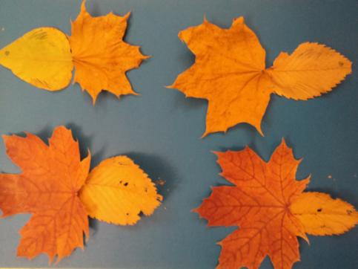
Панно «Рыбы»

Slide 3
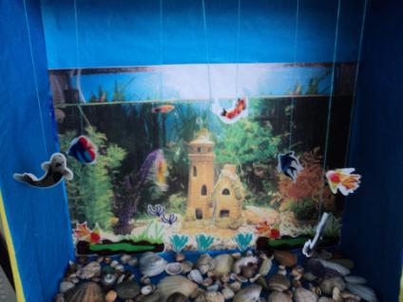
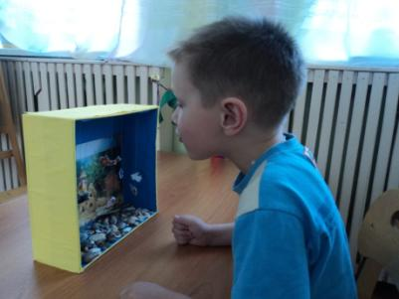
Дыхательный тренажер «Аквариум»

Slide 4
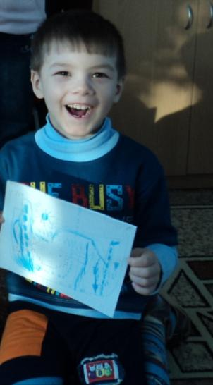
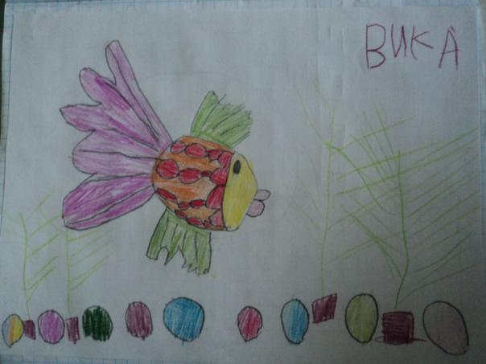
Рисунки

Slide 5
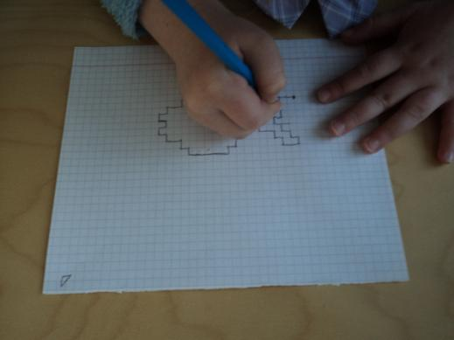
Графический диктант

Slide 6
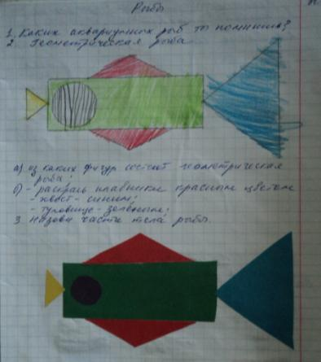
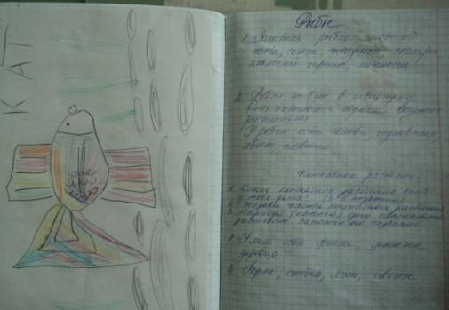
Домашние тетради

Slide 7
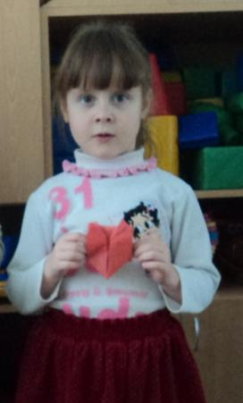
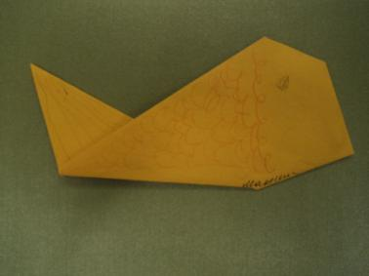
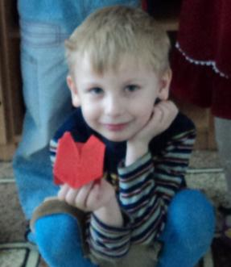
Оригами

Slide 8
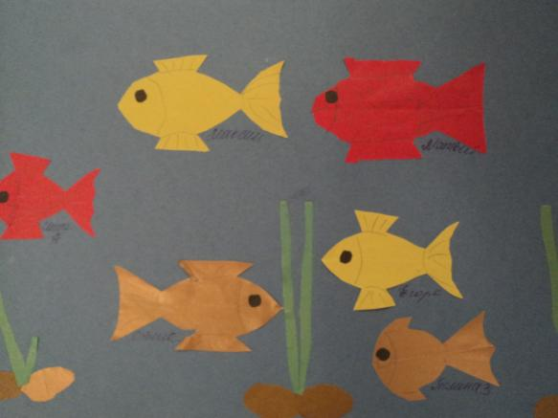
Аппликация

Slide 9
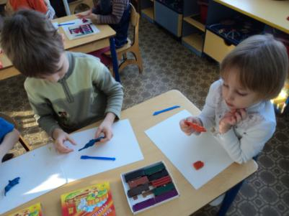
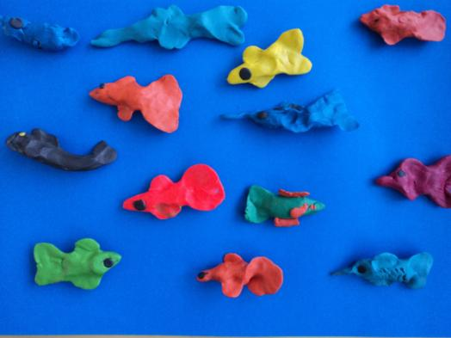
Лепка

Slide 10
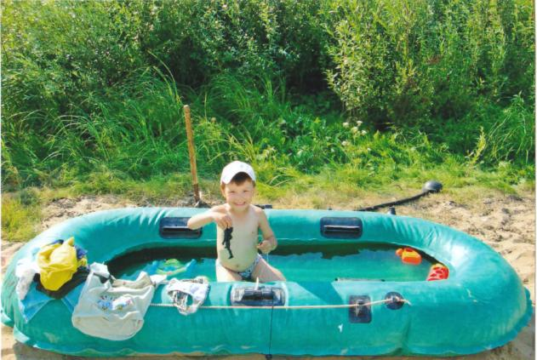
Я с папой на рыбалке

Slide 11
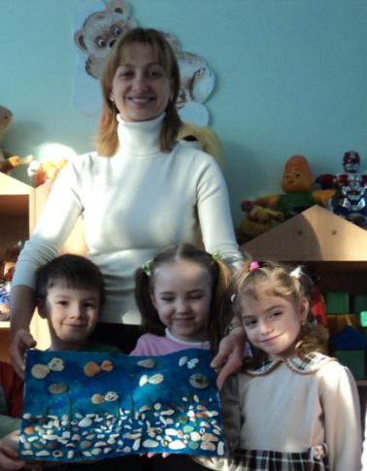
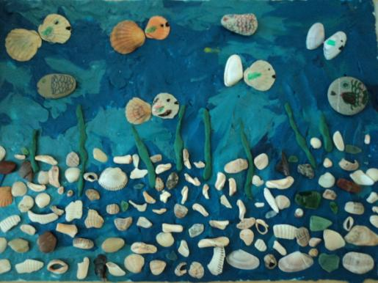
Композиция «Морское дно»

Slide 12
СПАСИБО ЗА ВНИМАНИЕ!

